Slide 1
Lección 3

Slide 3
Despegue: ¿Qué hiciste este fin de semana?
What did you do over the weekend?
Use the ‘’Weekend cheatsheet’’ to tell me 3 things that you did. If you didn’t do anything interesting, make it up! .

Slide 4
Lección 3: Vocabulario Nuevo
Hay
Es
Está
Tiene
Quiere
Va a
Le gusta
There is/There are
He/she is
He/she is feeling/ Located
He/she has
He/ she wants
He/she goes to
He /she likes

Slide 5
¿Cuántos gatos hay?

Slide 6
¿Cuántos perros hay?

Slide 7
¿Cuántos estudiantes hay en la clase?

Slide 8
¿Cuántos elefantes hay?

Slide 9
¿Cuántas rosas hay?

Slide 10
¿Cuántas jirafas hay?

Slide 11
¿Cuántos pájaros azules hay?

Slide 12
¿Cuántos osos polares hay?

Slide 13
¿Cuántos pinguinos hay?
Jaja JK!!!

Slide 14
¿Cuántos pinguinos hay?

Slide 15
En tu opinión,¿ es….?
Respondan Sí o No!

Slide 16
¿Es guapo?

Slide 17
¿Es guapa?

Slide 18
¿Es gordo?

Slide 19
¿Es alto?

Slide 20
¿Es bajo?

Slide 21
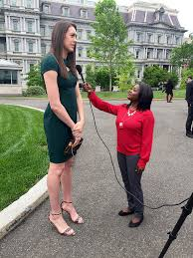
¿Es baja?

Slide 22
¿Es el caballo grande o pequeño?

Slide 23
¿Te gusta?

Slide 24
¿Te gusta?

Slide 25
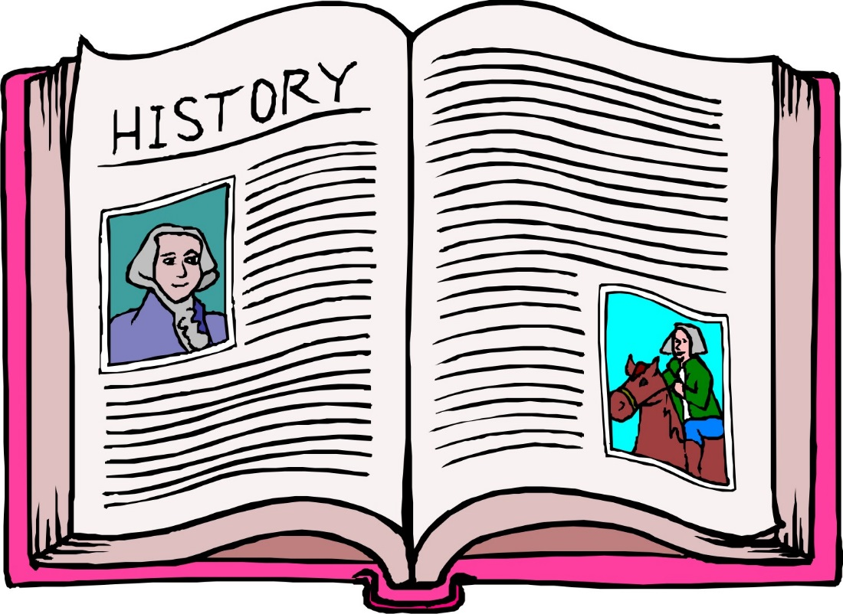
¿Te gusta?

Slide 26
¿Te gustan?

Slide 27
¿Te gustan?

Slide 28
¿Te gustan las peliculas de horror?

Slide 29
¿Te gustan las películas románticas?

Slide 30
¿Cómo estás?

Slide 31
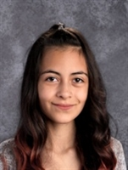
¿Dónde está?

Slide 32
¿Dónde está?

Slide 33
¿Dónde está?

Slide 34
¿Dónde está?

Slide 35
¿Dónde está?

Slide 36
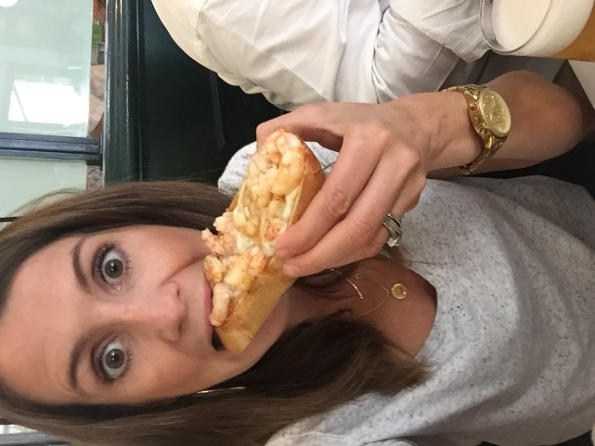
¿Dónde está la Srta. Nieves?

Slide 37
¿Dónde está la Srta. Nieves?

Slide 38
¿Dónde está la Srta. Nieves?

Slide 39
¿Dónde está la Srta. Nieves?

Slide 40
¿Dónde está la Srta. Nieves?

Slide 41
¿Dónde está la Srta. Nieves?

Slide 42
¿Dónde está la Srta. Nieves?

Slide 43
Conversación:

Slide 44
Canción:
¿Adónde vas?
Voy al parque.
¿Adónde va?
Ella va al parque.
¿Adónde van?
Vamos al parque.
¿Adónde vas?
¿Adónde vas?
¿Adónde vas?
Voy a la playa.
¿Adónde va?
Él va a la playa.
¿Adónde van?
Ellos van a la playa.
¿Adónde vas?
¿Adónde vas?
Voy a jugar fútbol en el parque
y voy a la playa para nadar.
Voy a jugar fútbol en el parque
y voy a la playa para nadar.
¿Adónde vas?
Voy, vas, va, vamos, van
¿Adónde vas?
¿Adónde vas?
Voy, vas, va, vamos, van
¿Adónde vas?
¿Adónde vas este fin de semana? ¿Adónde vas?
¿Adónde vas este fin de semana? ¿Adónde vas

Slide 45
Despegue: Traduce al inglés (translate to English).
Julián tiene dos perros.
Carla va al parque.
Jacobo canta bien.
Hoy hace calor.

Slide 46
Animales en español:

Slide 47
Animales en el zoológico

Slide 48
Las mascotas:
Perro
Pájaro
Gallina
conejo
Gato
Tortuga

Slide 49
Competencia: Escriban en inglés
Hay un pájaro azul.
El pájaro está en el parque.
En el parque, hay cuatro perros blancos.
Los perros quieren hamburguesas.
También, hay un pinguino.
El pinguino tiene dos amigos.
Los amigos se llaman Carlos y Marcos.
8. Carlos tiene quince años y juega fútbol.
Marcos tiene catorce años y monta en monopatín.
El pinguino es muy inteligente y guapo.
El pinguino se llama Jorge.
Jorge lee y escribe libros.
Un día, Jorge va a la escuela.
En la escuela, Jorge está feliz.
Jorge está enamorado de una tigre.

Slide 50
1. La tigre se llama Susana.
2. No le gusta el pinguino.
3. Le gusta más el pato.
4. Entonces, el pinguino está triste y llora (cries) por 8 horas.

Slide 51
Despegue: Translate to Spanish.
Marta wants a dog.
She is goodlooking.
There are three brown cats.
Today is hot.
Palabras:
Ella= she
Y= and
Un= a/an

Slide 52
Preguntas:
¿Tienes un animal/mascota?
¿Cómo se llama/n?
¿Te gusta _______ (place to eat)?
¿Te gusta jugar ______ (sport)?
¿Te gusta leer or dormir?

Slide 53
Despegue: Translate.
1. La tigre se llama Susana.
2. No le gusta el pinguino.
3. Le gusta más el pato.
4. Entonces, el pinguino está triste y llora (cries) por 8 horas.

Slide 55
Mini cuento:
Hay _________________

Slide 56
Presentaciónes de las banderas
Practiquen con un compañero.
3 minutos.
La bandera de _______ (country) es _________ y _________. (colors)

Slide 57
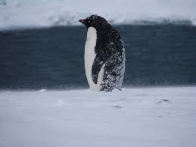
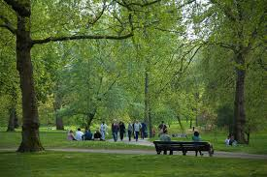
Despegue (Viernes)
Describe la foto:
1.
2.

Slide 58
Reflexión:
How can you use the words you know in Spanish to communicate?

Slide 59
Despegue:¿Cómo se dice?
I lost my phone.
She lost her phone.
She is the oddest girl in the world.
Reflexión: How can I improve my communication in Spanish in class?

